Slide 1
ChrX:154,159,120 del
Tamara Hunjak
11.12.2019.

Slide 2
gen F8
delecija citozina TAG – STOP kodon

Slide 3
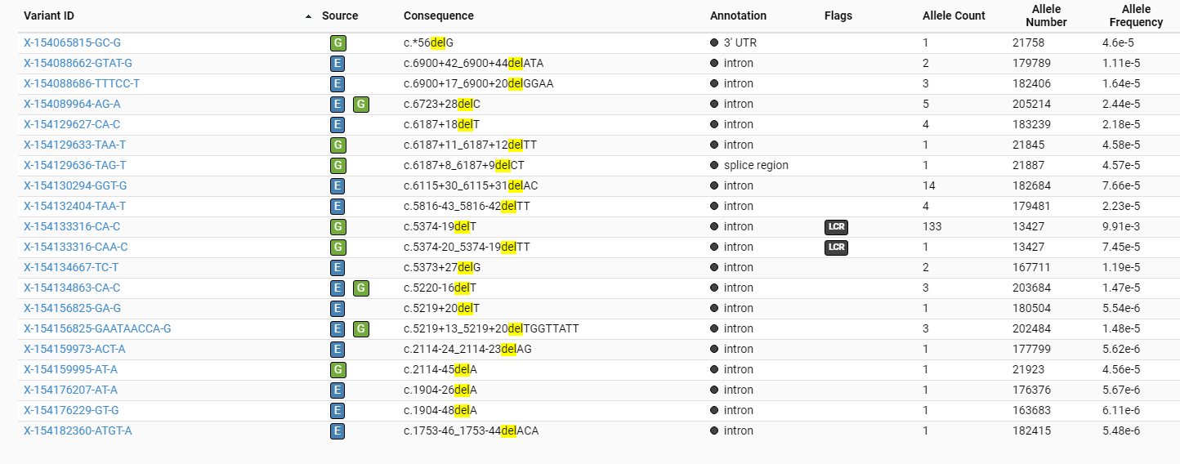
Hemofilija
F8 protein – faktor VIII koagulacije
X-vezano recesivno
nema zgrušavanja
gnomAD –nema podataka za to mjesto mutacije

